Slide 1
活用にあたっての注意 2023年5月
本資料は、JSPS科研費「災害時要配慮者に対する多職種が連携した「食べる支援」体制の構築」により作成した公開資料であり、「出所明示」さえしていただければ、自由にご活用いただけます
イラストの著作権も含めて、上記研究事業の成果物としての公開資料としています。各資料への転載などにおいても、出典の明記さえされていれば問題無いはずですので、ぜひご活用ください。
それぞれの自治体等の事情に合わせて「改変」された場合は、出典に「改変」と追記ください
もし悩む部分があれば、最終頁にあるメールアドレスまでお問合せください

Slide 2
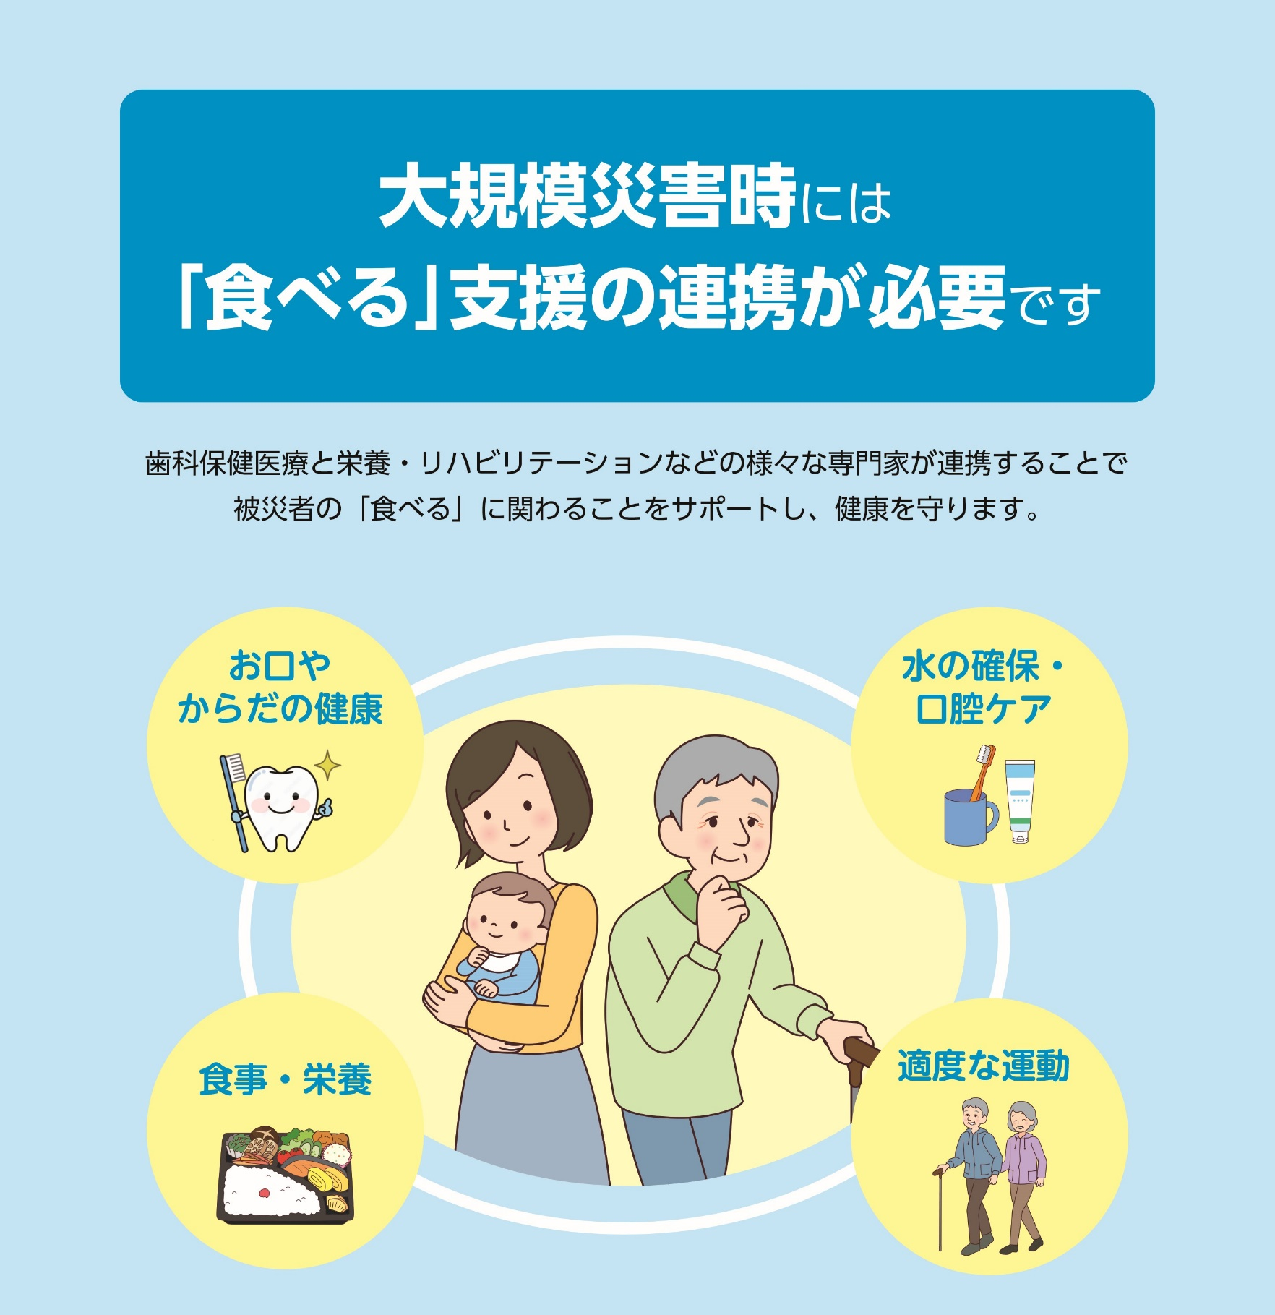

Slide 3
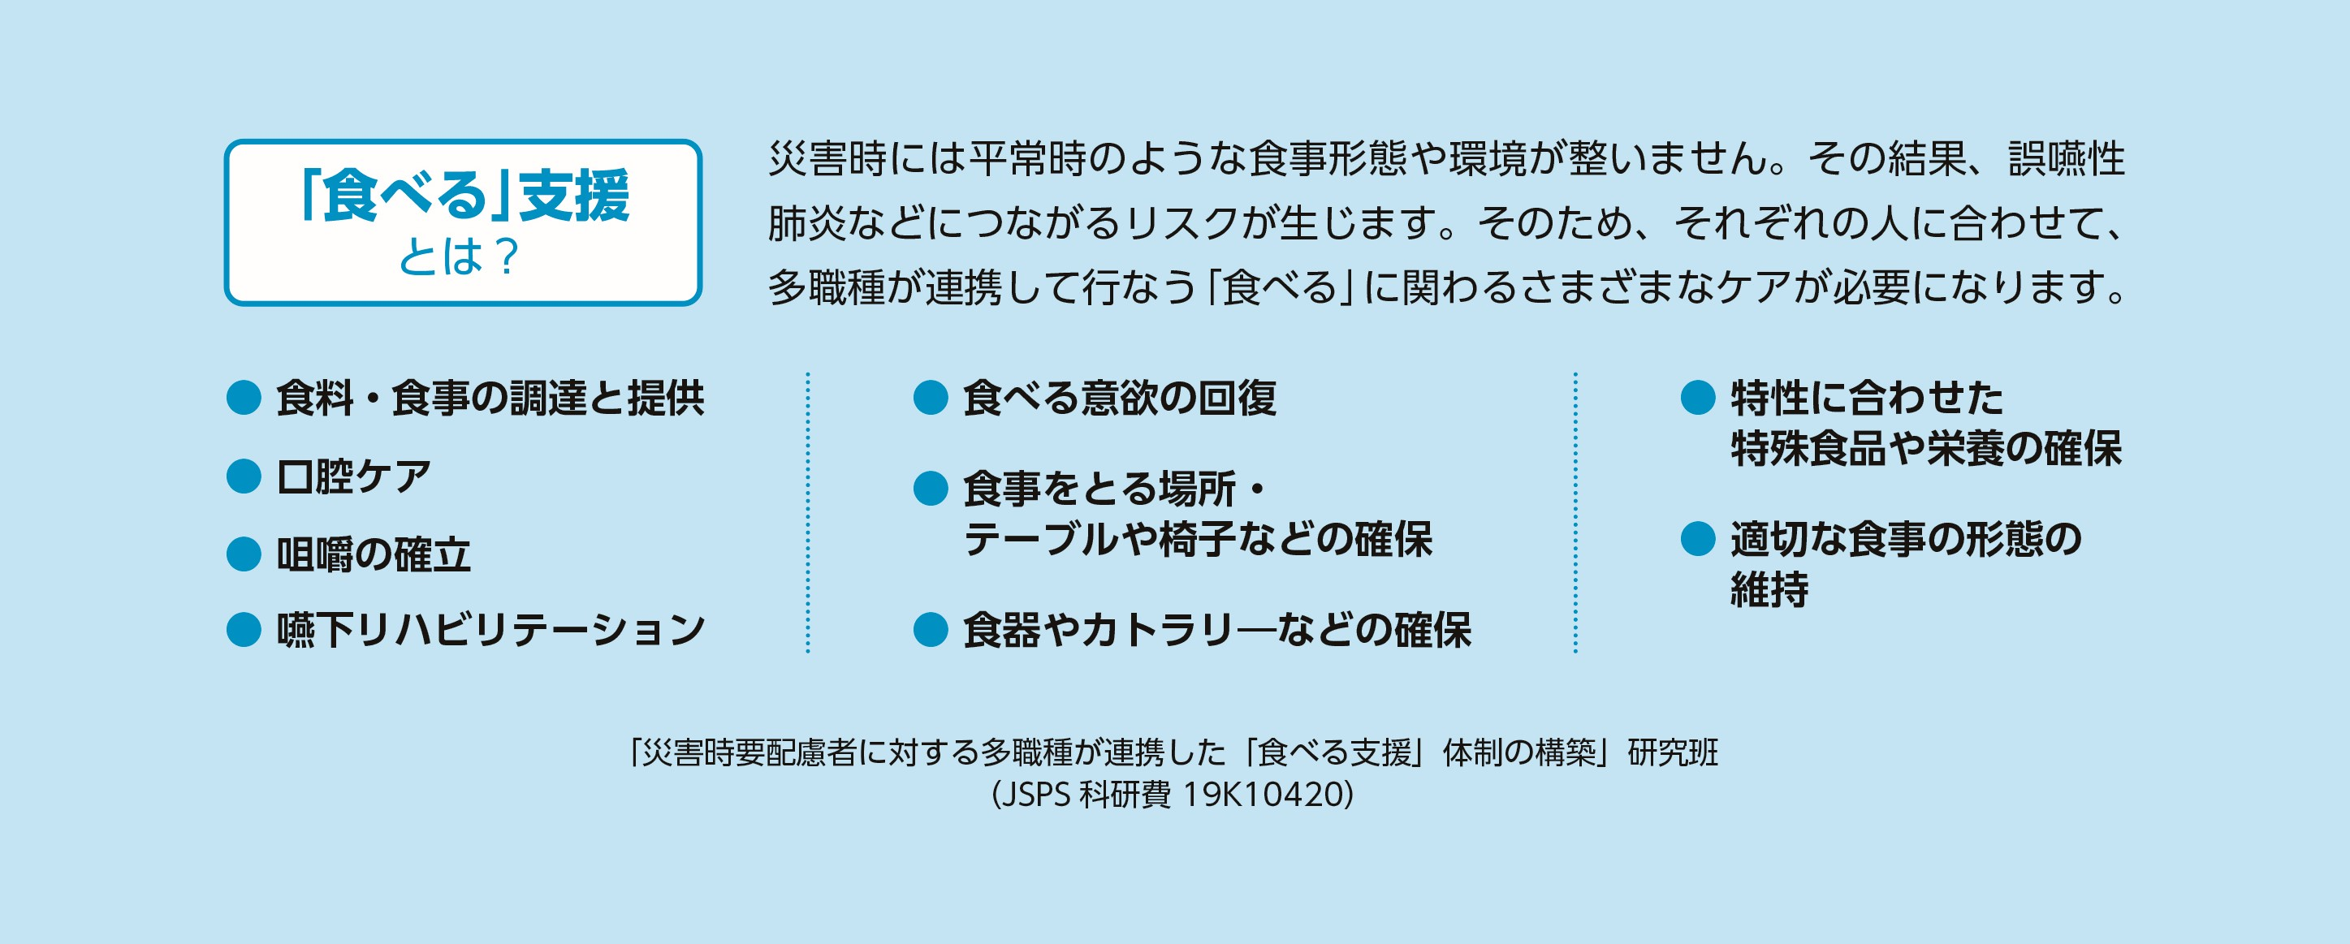

Slide 4
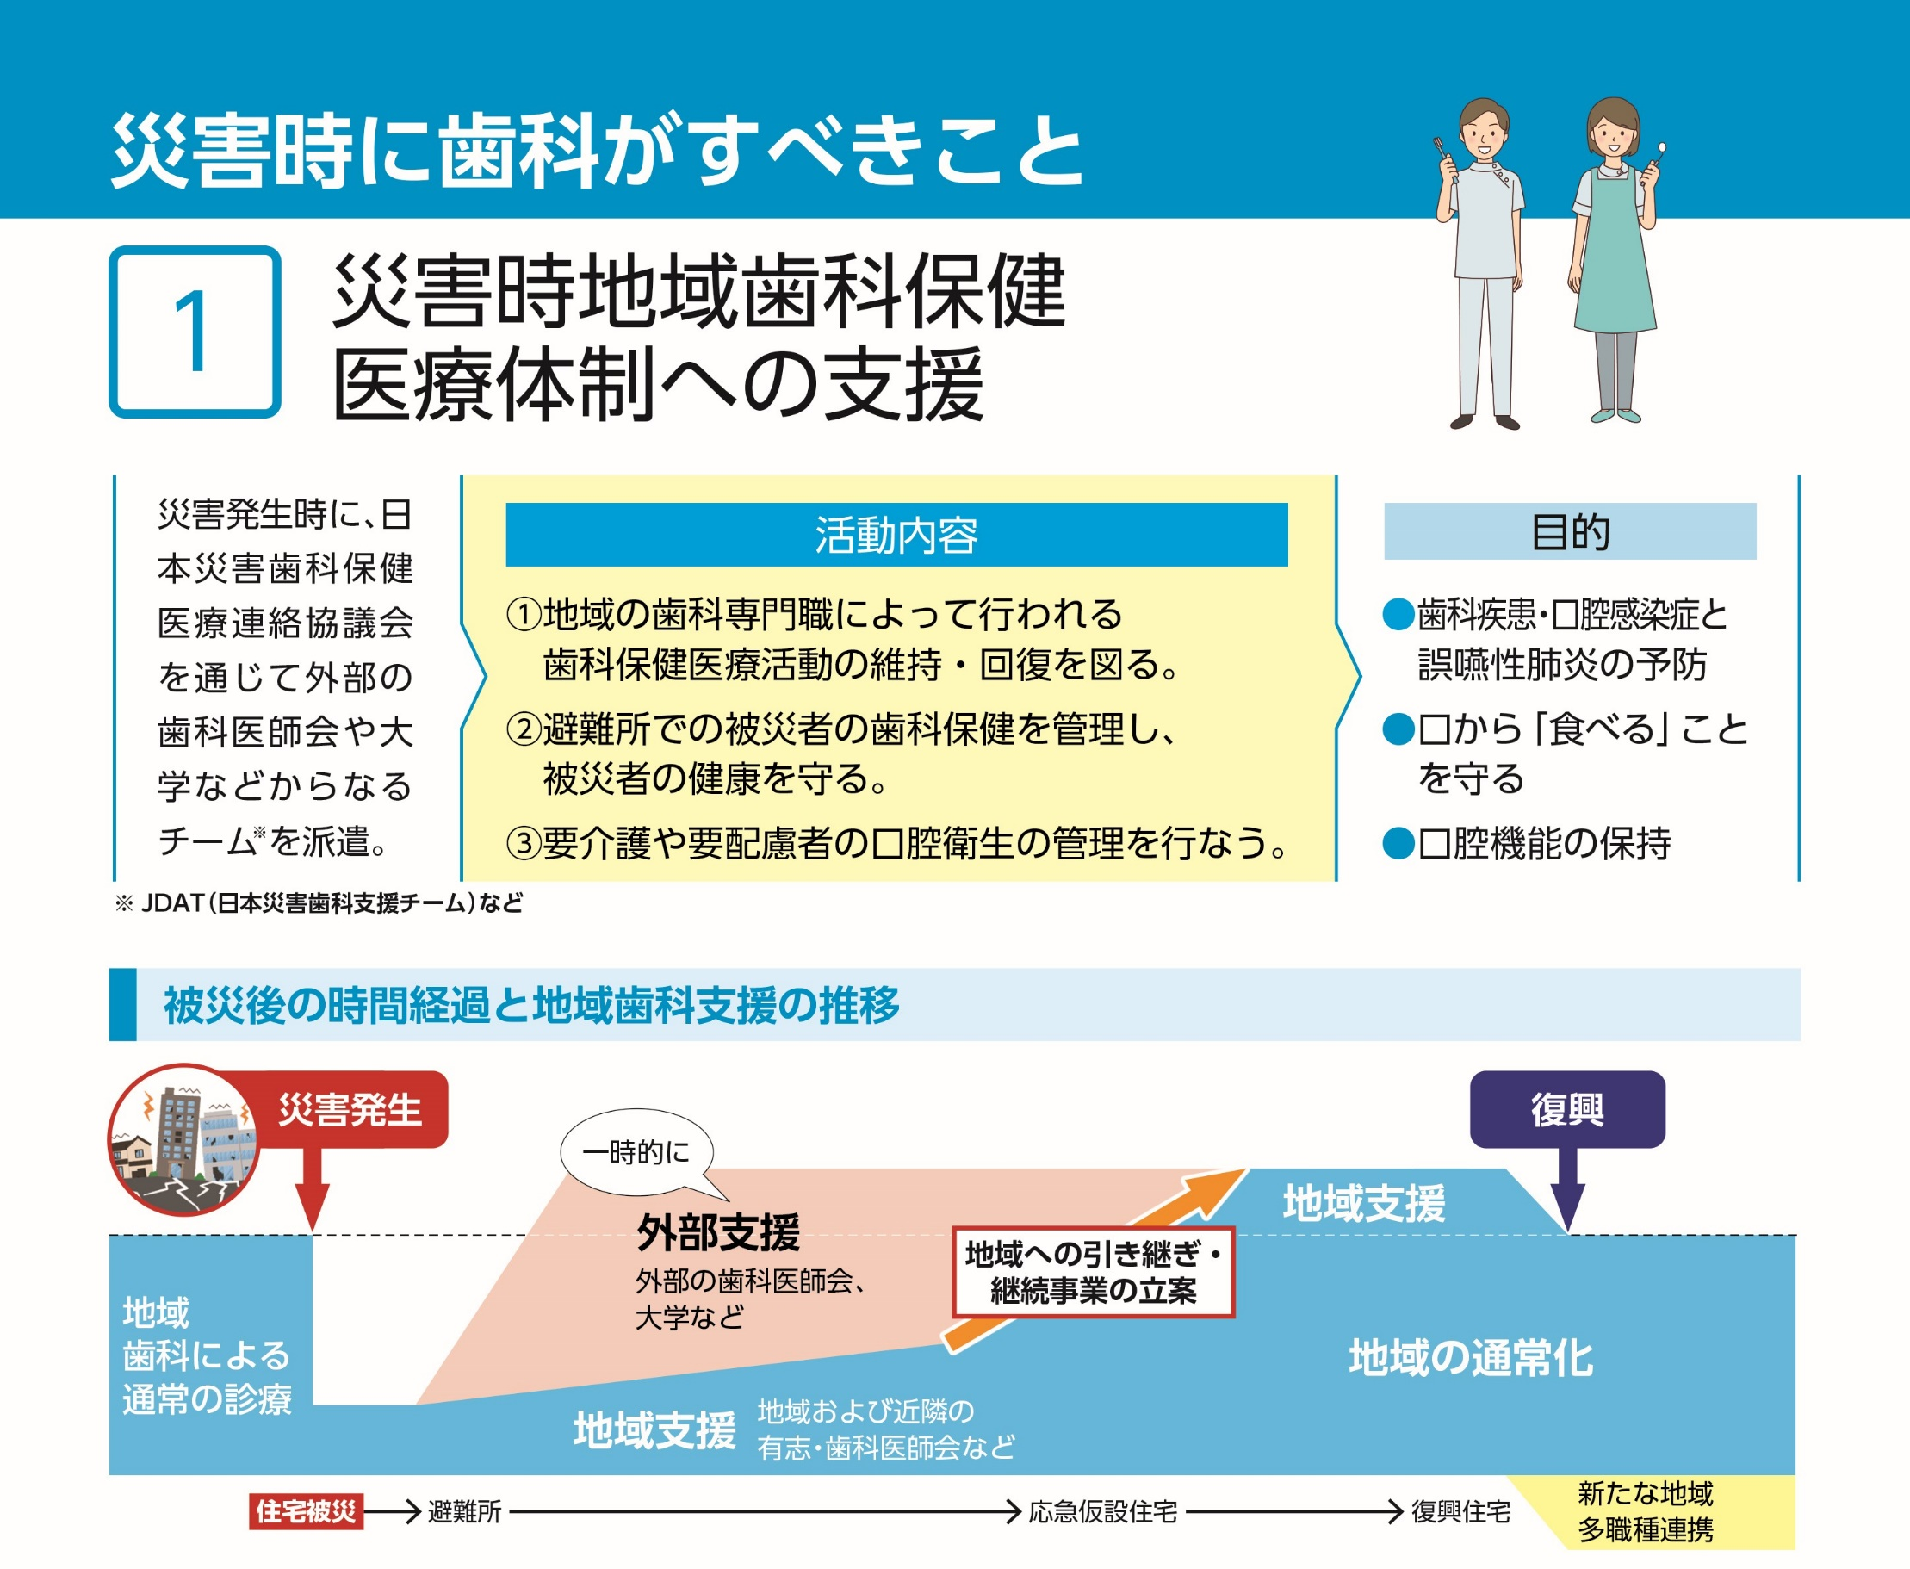

Slide 5
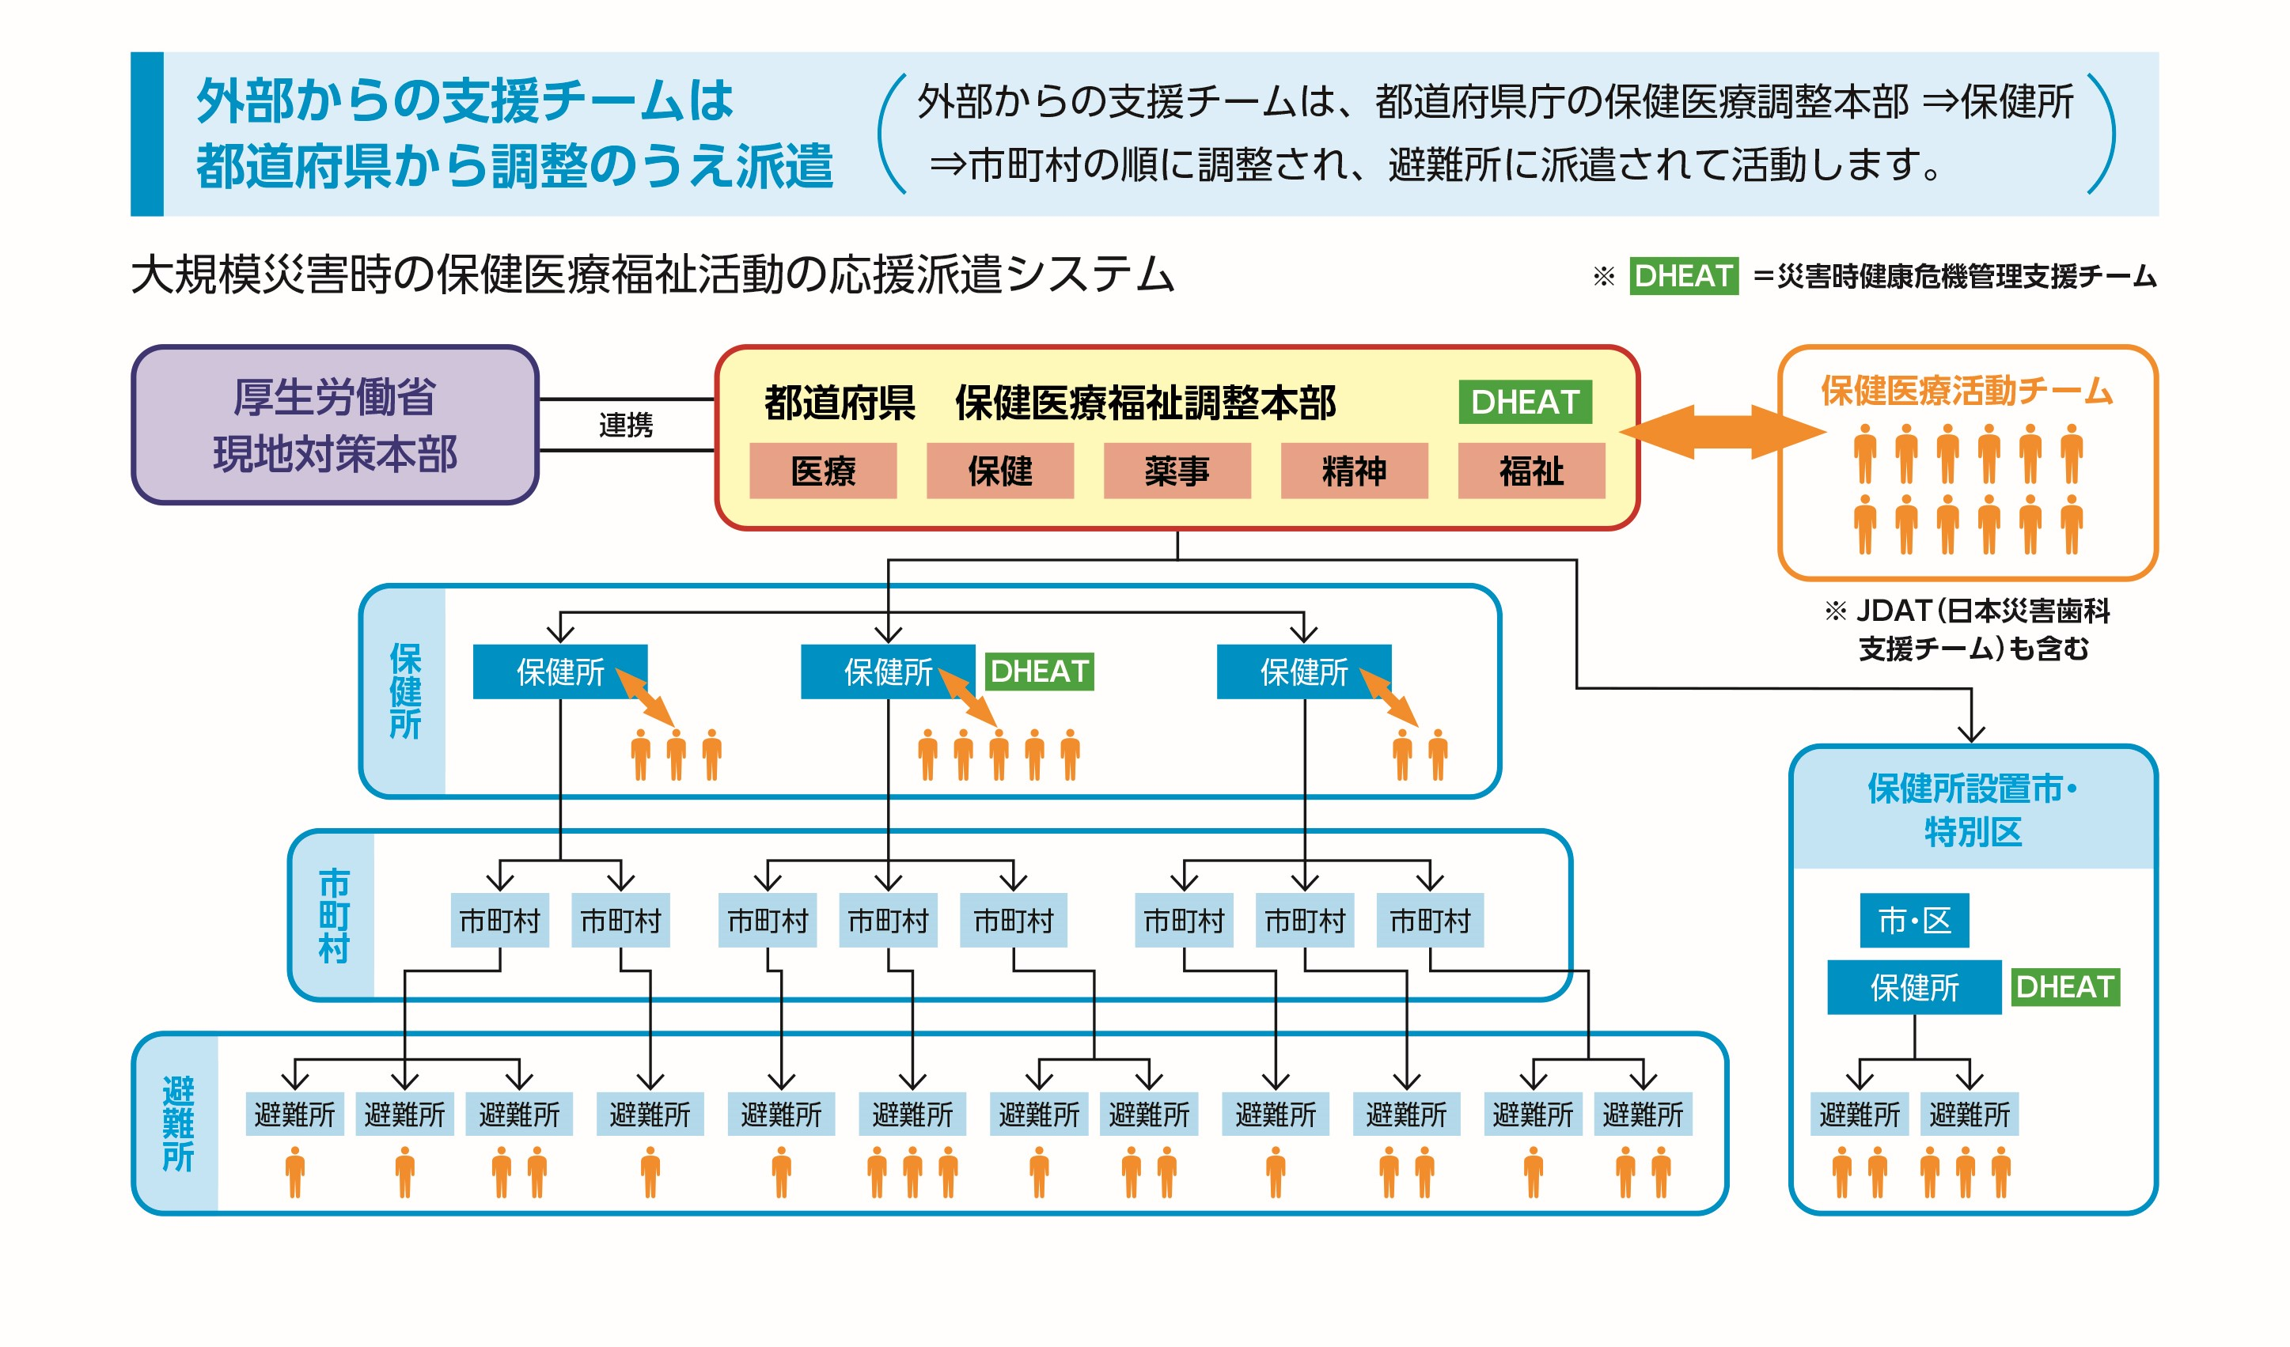

Slide 6
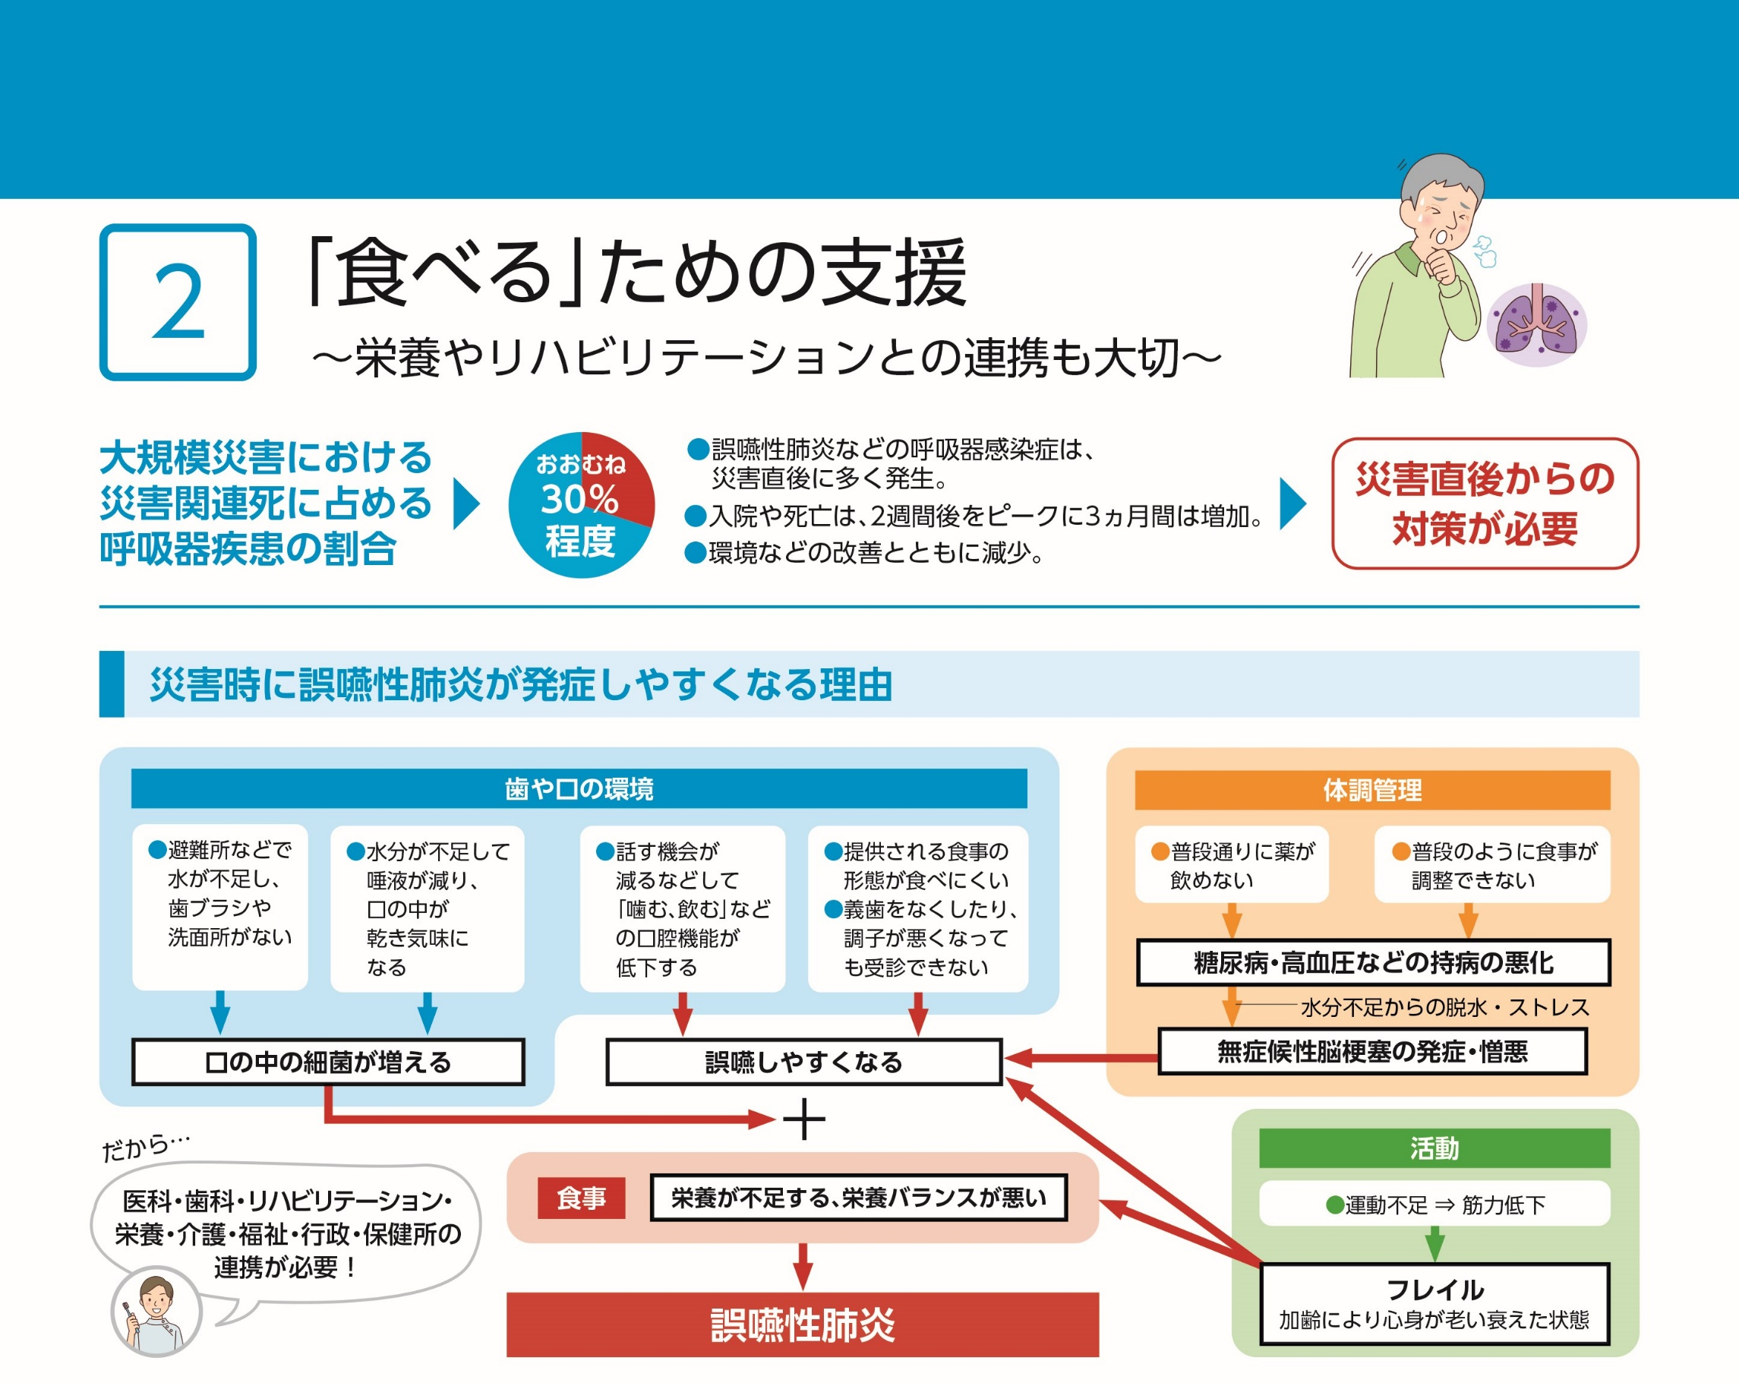

Slide 7
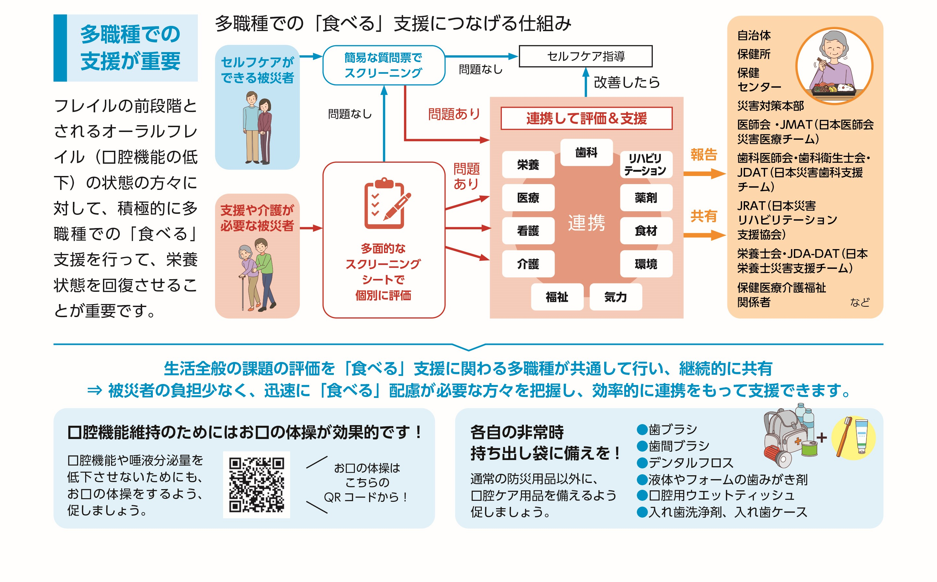

Slide 8
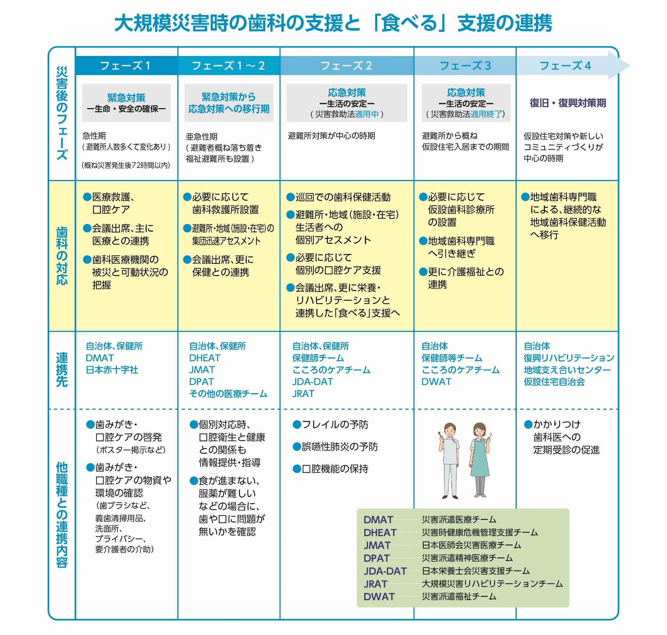

Slide 9
